Slide 1


Slide 2
Project Din
Resumen: Project Din consiste en un juego de accion-aventura el cual está inspirado en la famosa saga “the legend of zelda”

Slide 3
Avances
Camara en tercera persona lista
Movimientos del personaje
Distintos modelos de objetos
Creacion de un terreno

Slide 4
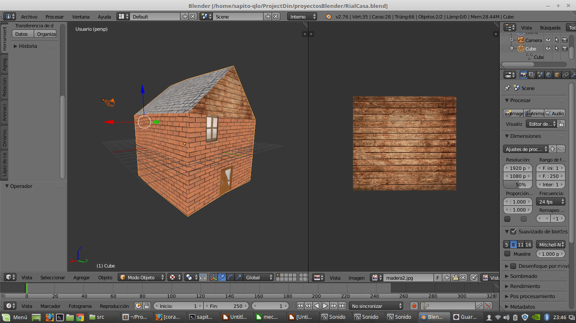

Slide 5
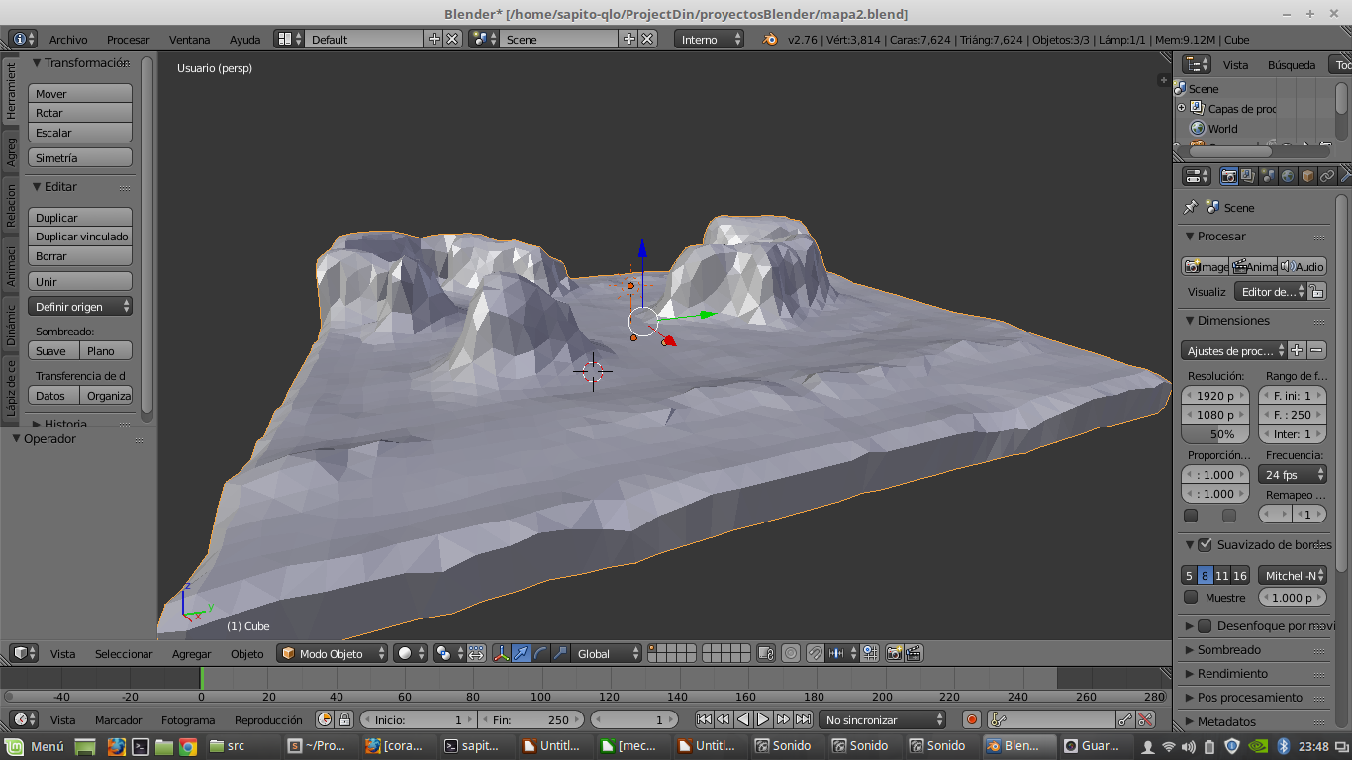

Slide 6
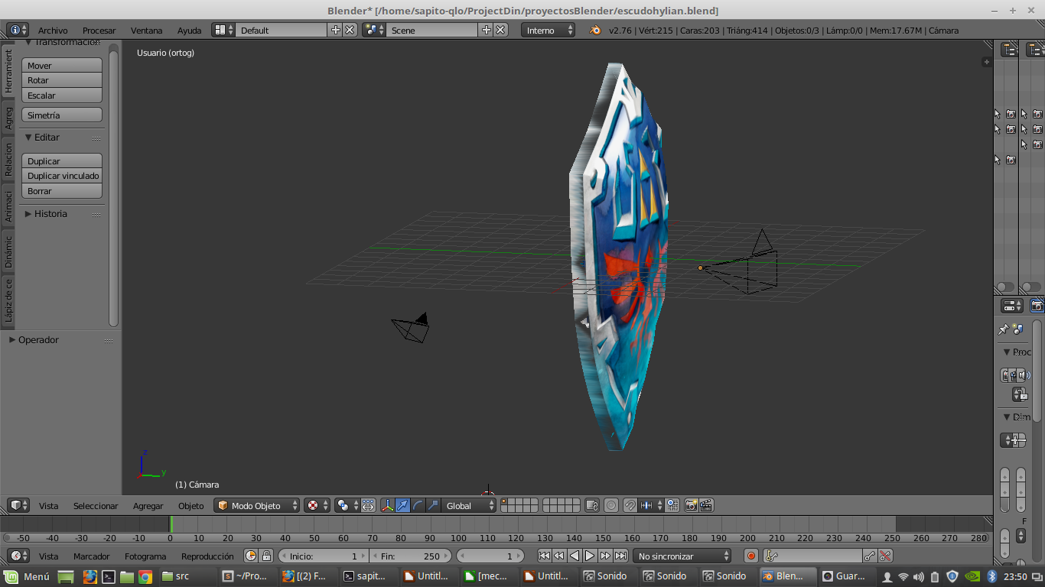
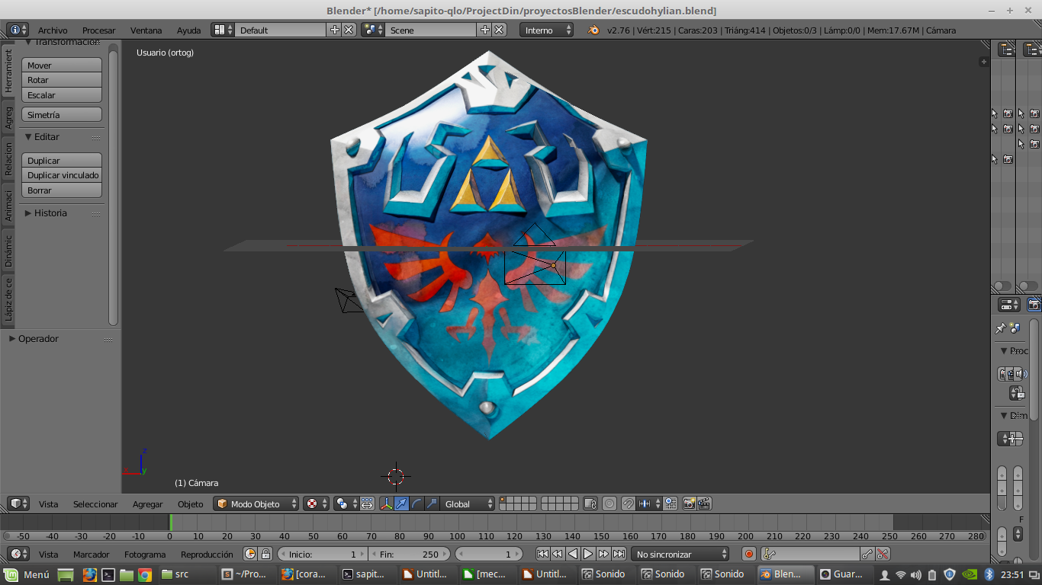

Slide 7
